Slide 1
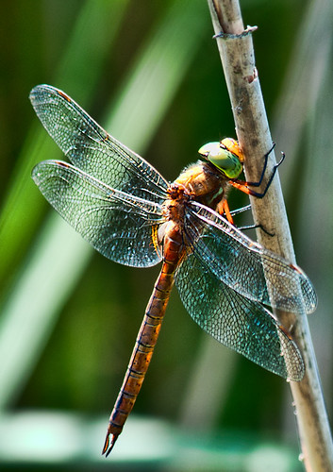
Szitakötő
58. szám

Slide 2
Szitakötő 58.
zeller
menta
kamilla
borsika
citromfű
kakukkfű
levendula
rozmaring
bazsalikom
petrezselyem

Slide 3
Szitakötő 58.
babér, bors, citrom, csipkebogyó, fokhagyma, homoktövis, izsóp, lestyán, rebarbara, sáfrány, szegfűszeg, tárkony, torma, zsálya

Slide 4
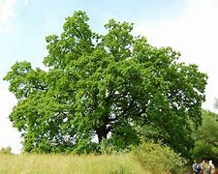
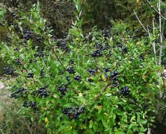
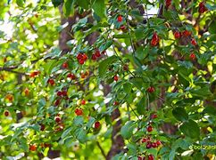
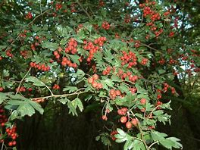
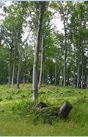
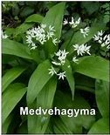
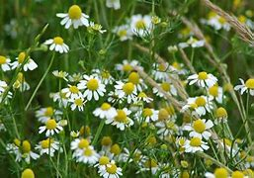
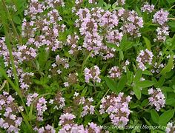
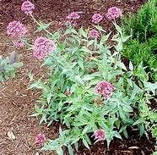
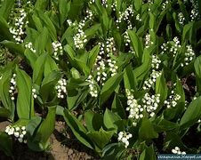
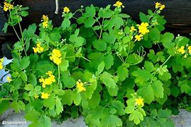
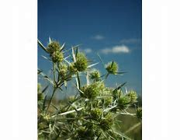
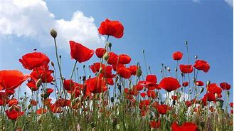
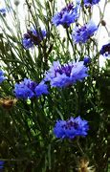
Szitakötő 58.
tölgy
kökény
som
bükk
galagonya
kamilla
kakukkfű
macskagyökér
gyöngyvirág
mezei iringó
pipacs
vérehulló fecskefű
búzavirág

Slide 5
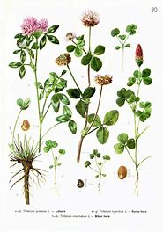
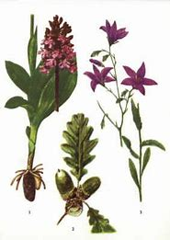
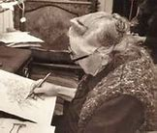
Szitakötő 58.
Csapody Vera 1890-1985

Slide 6
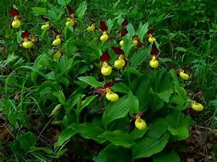
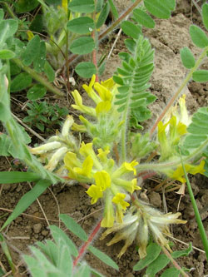
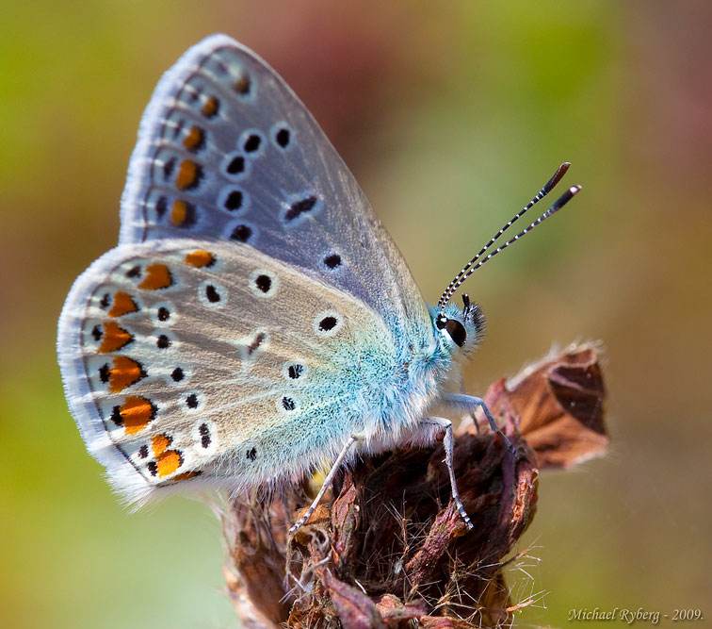
Szitakötő 58.
Boldogasszony papucsa
Szártalan csűdfű
Fóti boglárkalepke

Slide 7
Szitakötő 58.
farkasalma, homoki ballagófű, tyúkhúr,
csillagos téltemető, leánykökörcsin, szapora zsombor,
kerti holdviola, pásztortáska, seprűzanót, kornistárnics

